Slide 1
Формирование структуры ОПОП на основе ПООП
ФУМО по УГСН 44.00.00
«Образование и педагогические науки»
Вебинар по проектированию основных профессиональных образовательных программ
07 марта 2019 года
Светлана Анатольевна Писарева
Член-корреспондент РАО, д.пед.н, профессор
Директор института педагогики РГПУ им. А.И. Герцена
Заместитель председателя ФУМО
по УГСН 44.00.00 «Образование и педагогические науки»

Slide 2
Основная профессиональная образовательная программа
Что обязательно?
Что запрещено?
Что возможно?

Slide 3
Закон об образовании в РФ
Статья 12. Образовательные программы
7. Организации, осуществляющие образовательную деятельность по имеющим государственную аккредитацию образовательным программам (за исключением образовательных программ высшего образования, реализуемых на основе образовательных стандартов, утвержденных образовательными организациями высшего образования самостоятельно), разрабатывают образовательные программы в соответствии с федеральными государственными образовательными стандартами и с учетом соответствующих примерных основных образовательных программ.

Slide 4
Приказ Минобрнауки России от 28.05.2014 N 594 (ред. от 09.04.2015) Об утверждении Порядка разработки примерных основных образовательных программ, проведения их экспертизы и ведения реестра примерных основных образовательных программ
Примерные программы разрабатываются по основным профессиональным образовательным программам
Примерные основные образовательные программы разрабатываются с учетом их уровня и направленности на основе федеральных государственных образовательных стандартов
Доступ: http://legalacts.ru/doc/prikaz-minobrnauki-rossii-ot-28052014-n-594/ (дата обращения 06.03.2019)

Slide 5
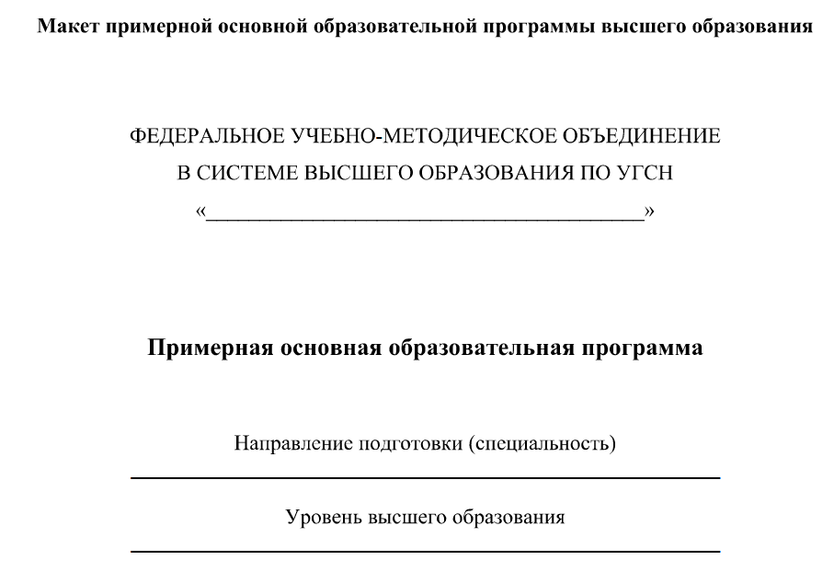
Макет предложен в Письме Департамента государственной политики в сфере высшего образования «О доработке проектов ФГОС и разработке ПООП», направленном председателям ФУМО по УГСН 23.03.2017.
Доступ: http://fgosvo.ru/files/files/Letter_MON_23032017_2.pdf
(дата обращения 06.03.2019)

Slide 6
Приказ Минобрнауки России от 05.04.2017 N301"Об утверждении Порядка организации и осуществления образовательной деятельности по образовательным программам высшего образования -программам бакалавриата, программам специалитета, программам магистратуры"(Зарегистрировано в Минюсте России 14.07.2017 N 47415)
При включении примерной основной образовательной программы в реестр примерных основных образовательных программ (далее - соответственно ПООП, реестр) организация разрабатывает с учетом ПООП образовательную программу для лиц, поступающих на обучение, в год, следующий за годом включения ПООП в реестр.
Обучение лиц обучающихся по образовательной программе, разработанной до включения соответствующей ПООП в реестр, осуществляется по образовательной программе, разработанной на момент их поступления или по решению организации по образовательной программе, обновленной с учетом вновь включенной ПООП в реестр.
Доступ: https://www.garant.ru/products/ipo/prime/doc/71621568/
(Дата обращения 06.03.2019)

Slide 7
Требования ФГОС 3++
Организация разрабатывает программу бакалавриата (магистратуры) в соответствии с ФГОС ВО, с учетом соответствующей примерной основной образовательной программы, включенной в реестр ПООП.

Slide 8
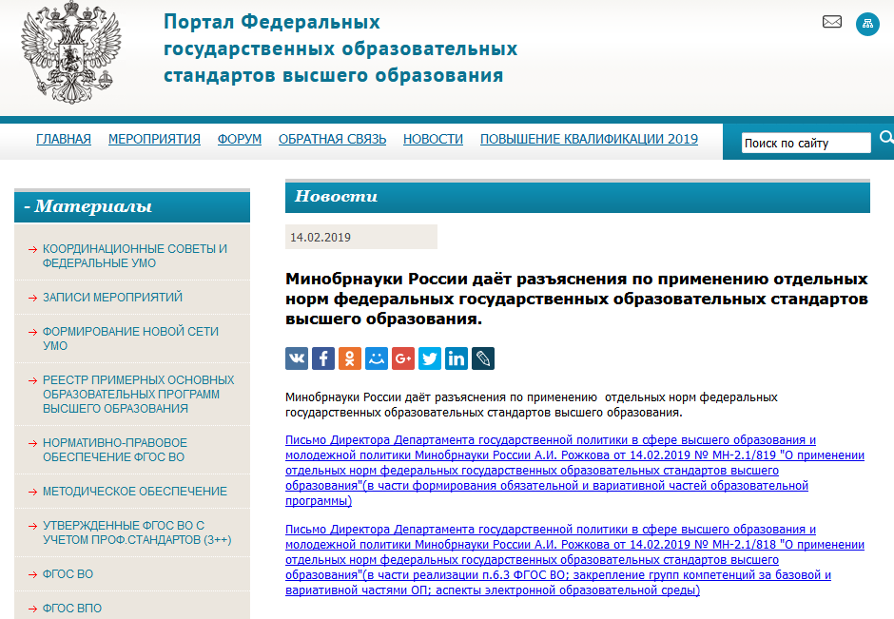
Доступ: http://fgosvo.ru/news/1/3984 (дата обращения 06.03.2019)

Slide 9
Порядок разработки ОПОП
ПООП
Традиции вуза
Научные школы
Научно-педагогические кадры
Материальная база
Дисциплины (модули)
Вариативная часть
ОПОП
Обязательная часть
ОПОП
Объем:
Бакалавриат – не менее 70% объема ОПОП
Магистратура - не менее 40% объема ОПОП
Формируется участниками образовательных отношений

Slide 10
Формируемые компетенции в ОПОП
Вариативная часть
ОПОП
Обязательная часть
ОПОП
Общепрофессиональные компетенции
Профессиональные компетенции, установленные ПООП в качестве обязательных
Как в обязательной, так и вариативной частях ОПОП могут формироваться:
универсальные компетенции
профессиональные компетенции, установленные ПООП в качестве рекомендуемых
профессиональные компетенции, определяемые организацией самостоятельно

Slide 11
Благодарю за внимание

